Slide 1
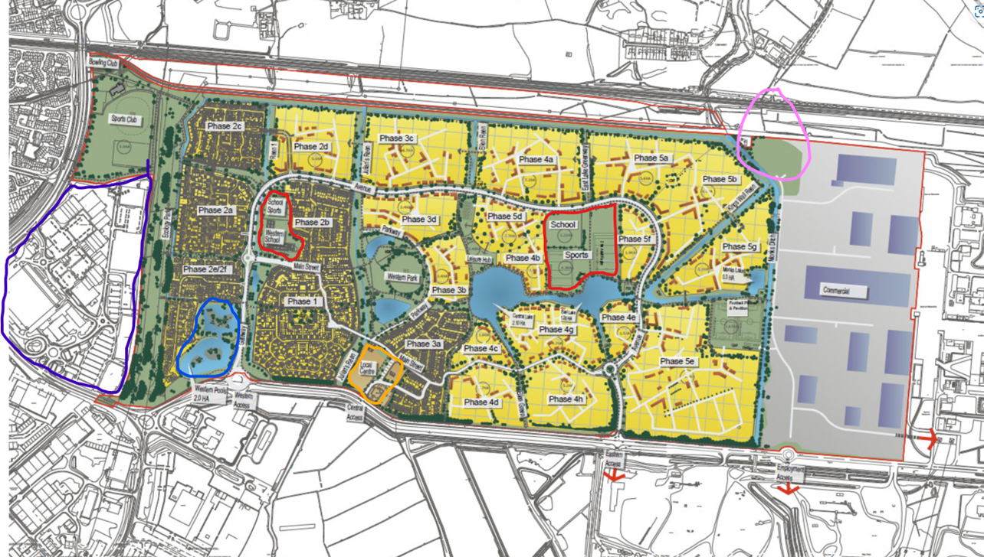
Beth yw hwn?
Ble ydyw?
Pwy sy’n ei ddefnyddio?
Beth yw ei ddiben?
Pa broblemau y gallai eu hachosi?
Notes:
Dyma'r brif gynllun i chi ei gyflwyno. Allwedd isod.
Mae taflenni gwaith o hyn gydag allwedd i'r myfyrwyr ei weld yn agosach. Dosbarthwch y rhain yn gyntaf ac yna cyflwynwch y cynllun.
Amser awgrymedig: 5-15 munud
Allwedd:
Melyn = tai (4000 o gartrefi, 10% fforddiadwy)
Gwyrdd = parciau a mannau agored
Gwyrdd tywyll = coed
Glas golau = llynnoedd
Ardal aur/brown golau gydag amlinelliad oren (canol gwaelod) = 'canolfan leol' yn cynnwys tafarn/bwyty, canolfan gymunedol, meddygfa, siop, caffi
Ardal lwyd gyda siapiau glas tywyll i'r dde = parc busnes gyda warysau a defnyddiau cyflogaeth (y tir i'r dde yw gweddillion y gwaith dur, sy'n dal i weithredu)
amlinelliad coch = ysgolion cynradd newydd gyda meysydd chwaraeon (mae'r meysydd ar agor i glybiau chwaraeon cymunedol eu defnyddio gyda'r nos)
amlinelliad glas = llynnoedd presennol. Mae'r llynnoedd eraill yn cael eu creu fel rhan o'r system draenio gynaliadwy i sicrhau nad yw'r safle'n gorlifo.
amlinelliad pinc = lleoliad yr orsaf reilffordd newydd arfaethedig gyda pharcio a theithio (ar yr ardal werdd). Dyma’r brif linell o Llundain i Gaerfyrddin.

